Slide 1
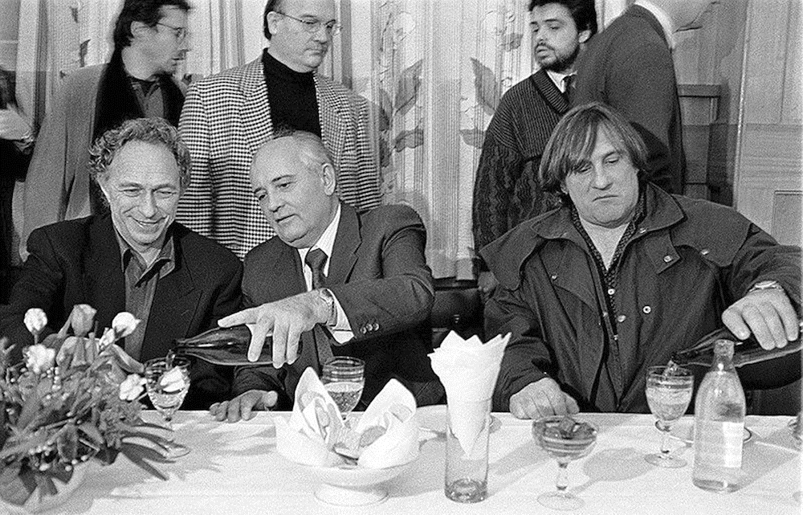
Protialkoholní kampaň 1985
Evelina Balazh
JTB027

Slide 2
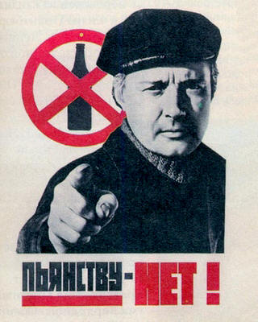
Osnova
Předchozí protialkoholní kampaně
Kampaň 1985
Konkrétní opatření
Reakce společnosti
Důsledky kampaně
Zdroje

Slide 3
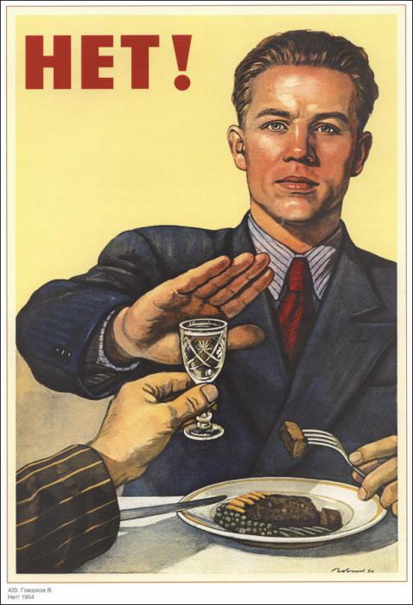
Alkoholismus v Rusku a předchozí pokusy
Státní monopol na alkoholu – Ivan III. → dotovaný alkoholismus
Státní příjem závislý na prodeji alkoholu
Suchý zákon 1914
Celkem 5 kampaní v SSSR
Alkoholismus jako ostudná nemoc přejatá od kapitalistických zemí

Slide 4
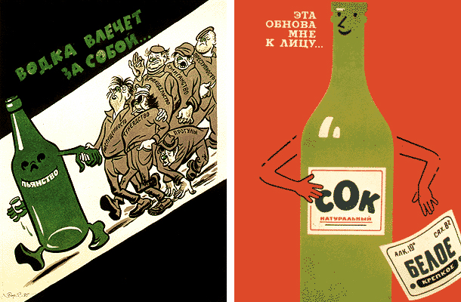
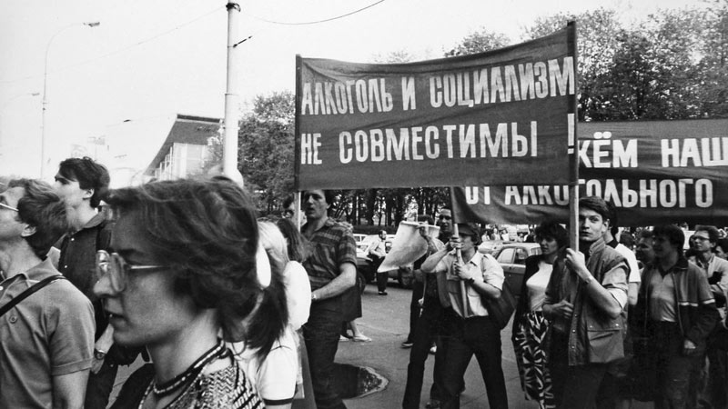
Protialkoholní kampaň 1985-1988
Výchozí situace - roční spotřeba alkoholu v průměru 10,6 litrů na osobu
Společenské problémy spojené s alkoholismem – úmrtí, dopravní nehody, domácí násilí, absentérství
Začíná v květnu 1985 – měsíc po Gorbiho nástupu
Postoj Gorbiho k alkoholismu, radikální boj
Končí v říjnu 1988 formální revizí kampaně

Slide 5
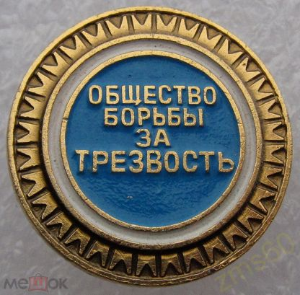
Konkrétní opatření
Regulace
Prevence
Omezení produkce alkoholu o 40 %
Navýšení legální věkové hranice pro nákup alkoholu z 18 na 21 let
Prodej alkoholu omezen mezi 14 a 19:00
Restaurace nesměly prodávat tvrdý alkohol
Celkové navýšení cen alkoholu
Státní dotace volnočasových a kulturních aktivit
Programy pro vzdělávání veřejnosti a mediální propaganda, cenzura
Vysoké sankce
Rozvoj v oblasti léčení alkoholismu
Založení Celosovětské dobrovolné společnosti boje za střízlivost

Slide 6
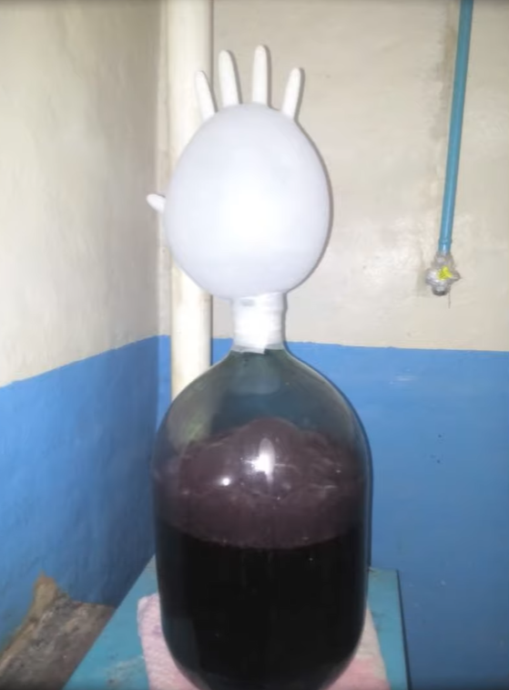
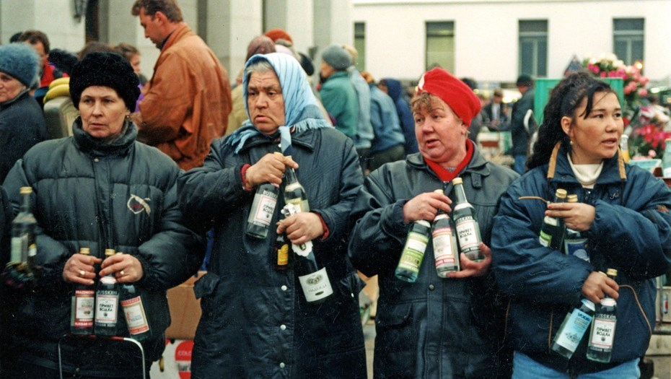
Vnímání kampaně ve společnosti
Zkracování chvil ve frontách na alkohol
Drastická řešení nedostatku alkoholu
Nedostatek suplementárního spotřebního zboží
Samogon
Cukr, zavařovací sklenice, gumové rukavice (привет Горбачеву)
Problémy v továrnách

Slide 7
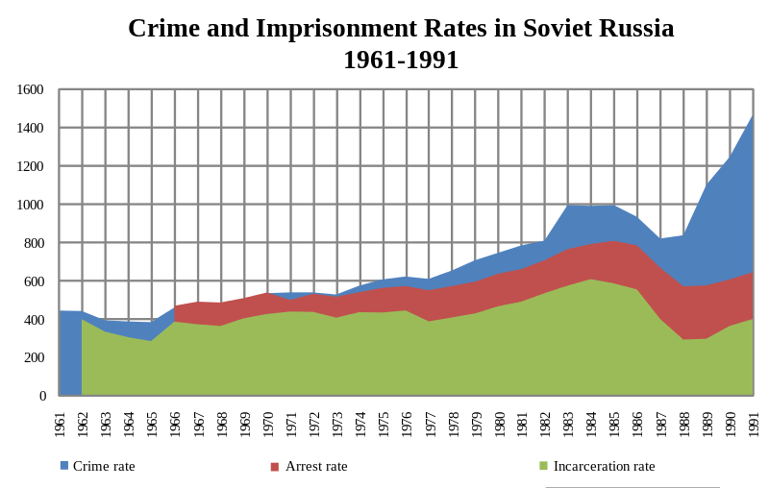
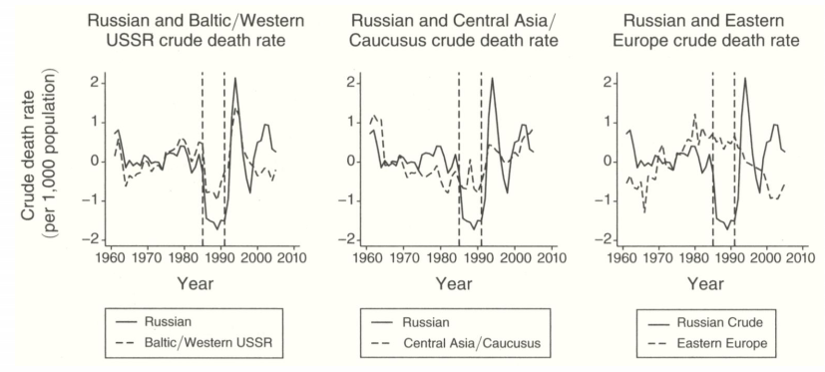
Důsledky kampaně
Babyboom, nárůst stření délky života, porodnosti, pokles kriminality
Ekonomické ztráty, chátrání vinic, dopad na společnost i na okolní státy
Trvá několik let než se produkce vrátila na předchozí hodnoty, v 90. letech konzumace alkoholu roste

Slide 8
Zdroje
Bhattacharya, Jay, Christina Gathmann, and Grant Miller. "The Gorbachev Anti-Alcohol Campaign and Russia's Mortality Crisis." American Economic Journal: Applied Economics 5, no. 2 (2013): 232-60. Accessed November 16, 2020. doi:10.2307/43189436.
Dorman, Nancy D., and Leland H. Towle., “Initiatives to Curb Alcohol Abuse and Alcoholism in The..” Alcohol Health & Research World 15, no. 4 (December 1991): 303.
INTERFAX. Gorbachev admits mistakes made in anti-alcoholism campaign 30 years ago. Russia [online]. 2015, 1-1 [cit. 2020-11-26]
Tarschys, Daniel., “The Success of a Failure: Gorbachev's Alcohol Policy, 1985-88.” Europe-Asia Studies 45, no. 1 (1993): 7-25. Accessed November 15, 2020. http://www.jstor.org/stable/153247.
Taubman, William., “Gorbachev: his life and times”. London: Simon & Schuster, 2017.

